Slide 1
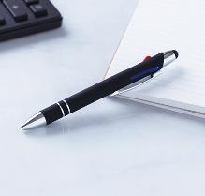
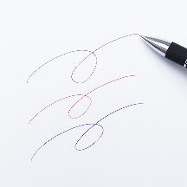
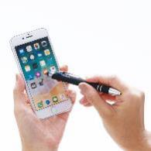
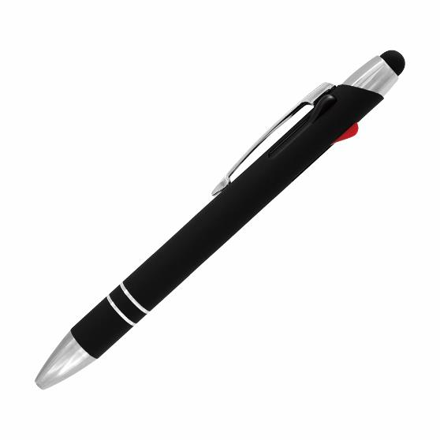
品番:P3406
メタルラバー3色タッチボールペン
上代:\220(税込\242)
メタルの重厚感とラバー仕上げによるフィット感
黒・赤・青の3色で、人気の0.7㎜芯のボールペン
3色ボールペン
タッチペン
■商品情報
商品サイズ | Φ12×140㎜
重量 | 17g
材質 | アルミニウム合金・鉄・シリコン
カラー | ブラック
備考 | インク色/黒・赤・青、OPP袋入
梱入数 | 600
memo
■名入れ範囲
W40×H5mm

